Slide 1

Звуковой анализ слов.
Закрепление изученного материала
Брудер Анна Ивановна
воспитатель
МДОУ «Азовский детский сад «Тополек»

Slide 2


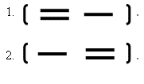
Составь предложение по картинке

Slide 3
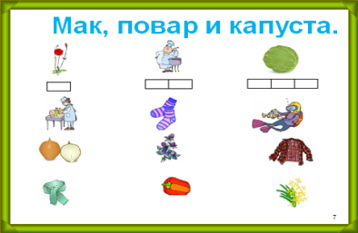
Подели слово на слоги

Slide 4

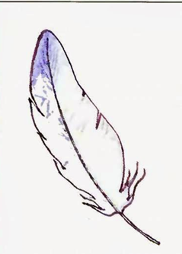
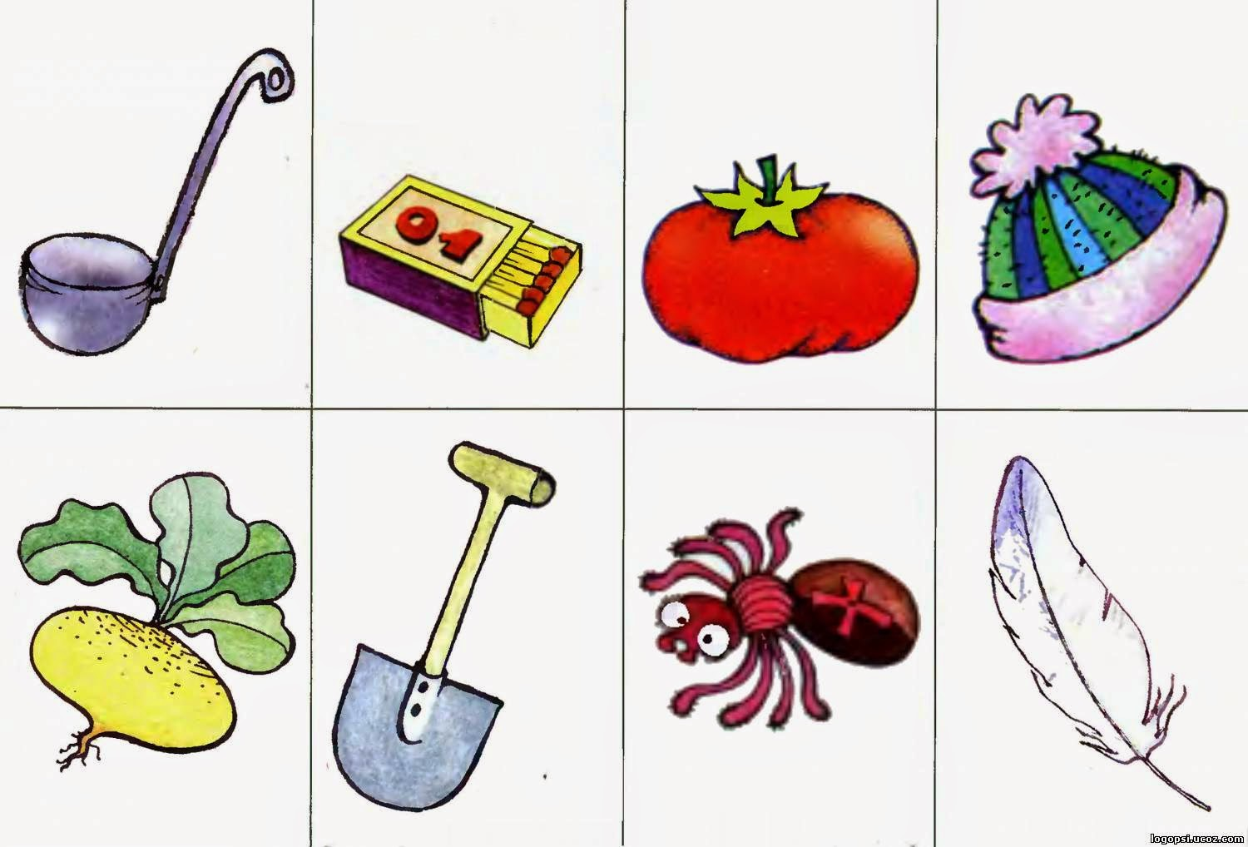
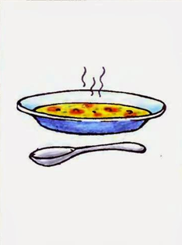
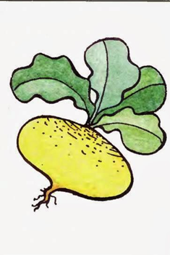

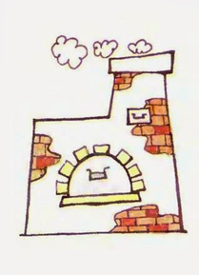
Рассели слова в домики по слогам.

Slide 5

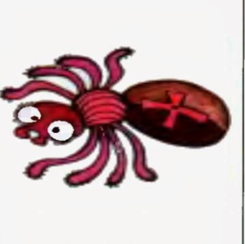

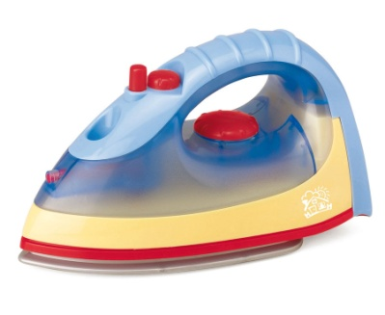
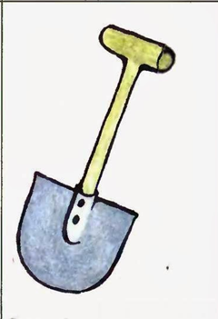
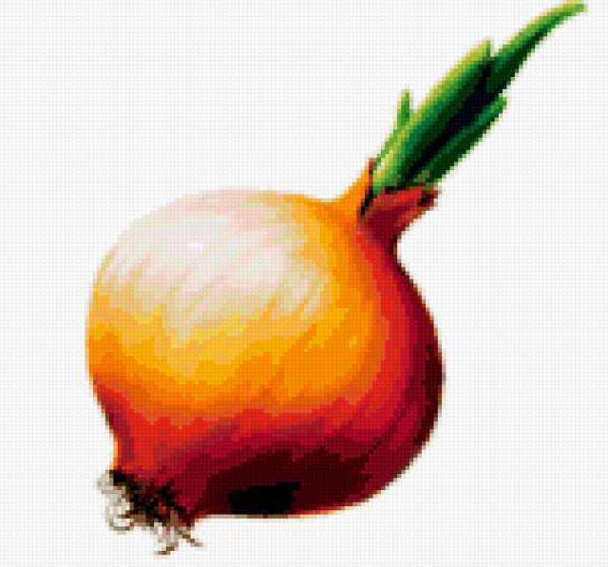
Найдите картинки в названии которых первые звуки одинаковы.

Slide 6
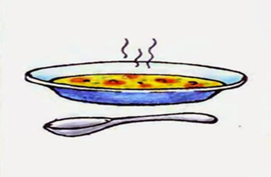
Сравните звуковую схему слова суп и паук

Slide 7

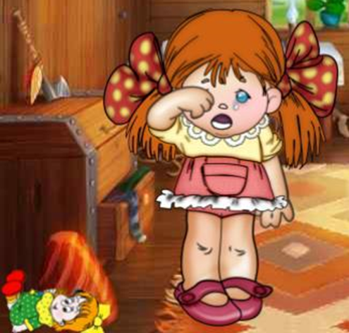
Физкультминутка «Маша-растеряша»
Произносится текст, стихотворения и одновременно выполняются сопровождающие движения.
Ищет вещи Маша, (поворот в одну сторону)
Маша-растеряша. (поворот в другую сторону, в исходное положение)
И на стуле нет, (руки вперед, в стороны)
И под стулом нет, (присесть, развести руки в стороны)
На кровати нет,
(руки опустили)
(наклоны головы влево - вправо, «погрозить» указательным пальцем)
Маша-растеряша!

Slide 8
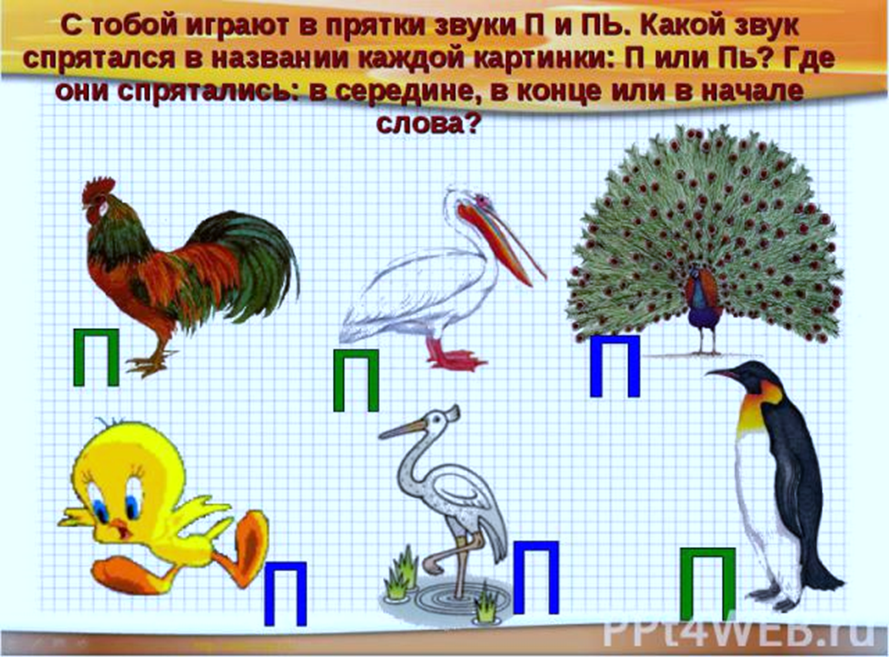

Slide 9
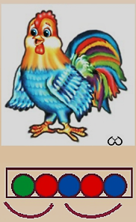



Какая схема подходит к слову петух

Slide 10

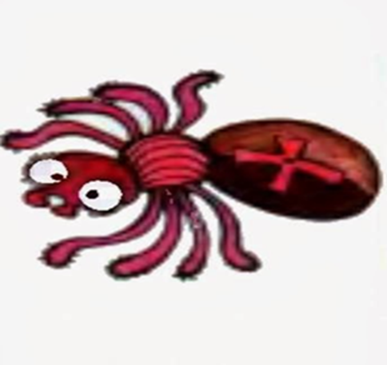

Выложи схемы слов самостоятельно

Slide 11
Спасибо за внимание!

